Slide 1
Strateški okvir EU o zaštiti zdravlja i sigurnosti na radu – Nacionalne politike zaštite zdravlja i sigurnosti na radu – Sindikalni prioriteti

Slide 2
Nadležnosti EU u oblasti zaštite zdravlja i sigurnosti na radu
Ugovor u funkcioniranju EU (u daljem tekstu TFEU), član 153., stav 1.:
« (…) Sindikati podržavaju i dopunjavaju aktivnosti Država članica u sljedećim oblastima:
Unapređenje naročito radnog okruženja s ciljem zaštite zdravlja i sigurnosti radnika
TFEU, član 153., stav 2.:
« S tim u vezi, Evropski Parlament i Vijeće mogu usvojiti (…) putem direktiva, minimalne zahtjeve (…) »
27.4.2023. Skopje
Károly György Seminar o sindikalnim i međunarodnim standardima rada

Slide 3
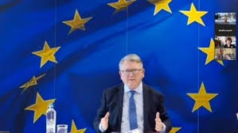
« Evropski stub socijalnih prava služi kao naša polazna točka za izgradnju snažne socijalne Evrope. Sada u nju unosimo život pretvarajući principe u djela. »
Nicolas Schmit, Evropski Komesar za radna mjesta i socijalna prava
20 principa Evropskog stuba socijalnih prava su vodilja Evropske unije i država članica „prema snažnoj socijalnoj Evropi koja je pravedna, inkluzivna i puna prilika i mogućnosti”.
27.4.2023. Skopje
Károly György Seminar o sindikalnim i međunarodnim standardima rada

Slide 4
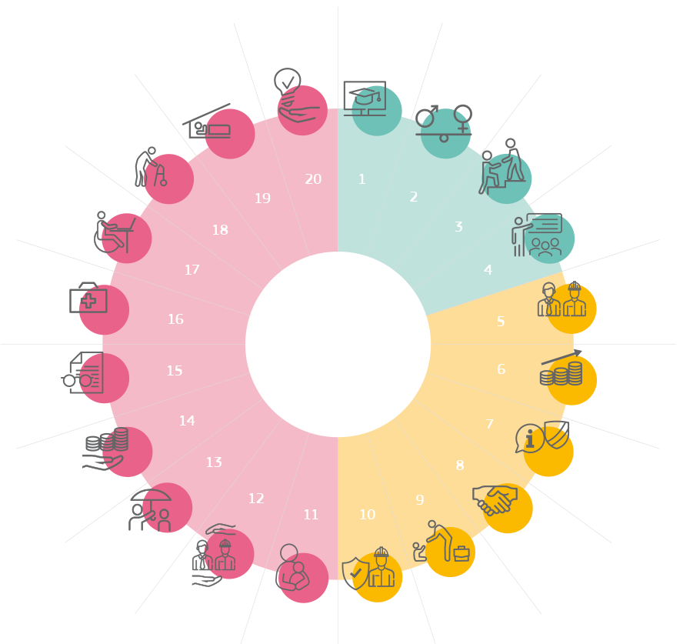
Pristup osnovnim uslugama
Obrazovanje, obuka i cjeloživotno učenje
Smještaj i pomoć beskućnicima
Rodna jednakost
Dugoročna njega
Jednake prilike
Inkluzija osoba sa invaliditetom
Aktivna podrška zapošljavanju
Zdravstvena zaštita
Sigurno i prilagođeno zapošljavanje
Evropski stub socijalnih prava
Prihod i penzije za stare
Plate
Zdravo, sigurno i dobro prilagođeno radno okruženje i zaštita podataka
Informacije o uslovima zapošljavanja i zaštiti u slučaju otpuštanja
Minimalni prihod
Dodatak za nezaposlene
Socijalni dijalog i uključenost radnika
Socijalna zaštita
Ravnoteža između privatnog i profesionalnog života
Briga o djeci o podrška djeci

Slide 5
10. Zdravo, sigurno i dobro prilagođeno radno okruženje i zaštita podataka (Glava I: Jednake prilike i pristup tržištu rada)
Radnici imaju pravo ne visok stepen zaštite zdravlja i sigurnosti na radu. Radnici imaju pravo na radno okruženje prilagođeno njihovim profesionalnim potrebama i koje im omogućava produženo učešće na tržištu rada. Radnici imaju pravo na zaštitu ličnih podataka u kontekstu zapošljavanja.
Vezane akcije Komisije: Strateški okvir EU o zaštiti zdravlja i sigurnosti na radu 2021-2027., Komunikacija i prijedlozi za bolju zaštitu osoba od azbesta
27.4.2023. Skopje
Károly György Seminar o sindikalnim i međunarodnim standardima rada

Slide 6
Akcioni plan za EU stub o socijalnim pravima
Akcioni plan Evropskog stuba o socijalnim pravima (EPSR) usvojen 4. marta 2021.
Navodi konkretne akcije za dalju provedbu principa iz Akcionog plana EPSR-a
Socijalni samit održan u maju 2021. godine u Portu: Socijalne obaveze iz Porta, koje potpisuju Portugal u ime Vijeća, Komisija, EP i socijalni partneri
➔ Zajednički napori za konsolidaciju obaveza koje već postoje u EPSR
27.4.2023. Skopje
Károly György Seminar o sindikalnim i međunarodnim standardima rada

Slide 7
Akcioni plan EPSR-a – Vezane akcije u vezi zaštite zdravlja i sigurnosti na radu
2021 – novi Strateški okvir EU za zaštitu zdravlja i sigurnosti na radu
2022 – u konsultaciji sa socijalnim partnerima, predstavljeni zakonodavni prijedlozi za dalje smanjenje izloženosti radnika opasnim hemikalijama, uključujući azbestu
Komisija poziva javne organe vlasti, socijalne partnere da osiguraju provedbu i primjenu važećih pravila
27.4.2023. Skopje
Károly György Seminar o sindikalnim i međunarodnim standardima rada

Slide 8
Strateški okvir EU za zaštitu zdravlja i sigurnosti na radu 2021-2027.
Strateški okvir koristi tripartitni pristup — uključuje institucije EU, države članice, socijalne partnere i druge zainteresirane strane — i usmjerava se na tri ključna prioriteta i akcije za unapređenje zdravlja i sigurnosti radnika, rješavanjem problema brzih promjena u ekonomiji, demografiji i modelima rada.
Predviđa i upravlja promjenama u novom svijetu rada (tj. digitalna, zelena i demografska tranzicija / mentalno zdravlje)
Jača prevenciju oboljenja i nezgoda na radu (tj. pristup ‘nulte vizije’ / ažurirana pravila o opasnim hemikalijama / itd.)
Povećava spremnost u odnosu na moguće buduće zdravstvene prijetnje (tj. procedure za vanredne situacije i smjernice za buduće zdravstvene krize)
27.4.2023. Skopje

Slide 9
Akcije iz strateškog okvira se moraju provoditi putem
Snažnog socijalnog dijaloga,
Snažnih politika zasnovanih na dokazima,
Poboljšane provedbe i praćenja važećih EU propisa, (iv) podizanje svijesti, i
Mobilizacije sredstava za ulaganje u zaštitu profesionalnog zdravlja i sigurnosti na radu, uključujući i iz EU fondova
Države članice moraju ažurirati svoje nacionale strategije o zaštiti profesionalnog zdravlja i sigurnosti na radu s ciljem da se nove mjere provode u preduzećima i na radnim mjestima
Izvan granica EU – nastavak vodeće uloge u promociji visokih standarda zaštite profesionalnog zdravlja i sigurnosti na radu na globalnom nivou.

Slide 10
Sindikalni prioriteti - EKS
Promocija novih i poboljšanih nacionalnih strategija zaštite zdravlja i / uključenost socijalnih partnera / podrška provedbi u mikro, malim i srednjim preduzećima / povećanje obima EU Strategije za zaštitu zdravlja i sigurnosti na radu na samozaposlene / provedba / novi modeli rada / sprečavanje oboljenja, nezgoda, nasilja i uznemiravanja na radu / unapređenje prikupljanja statističkih podataka i baze dokaza o zaštiti zdravlja i sigurnosti na radu / ojačana međunarodna saradnja / i usmjeravanje zaštite zdravlja i sigurnosti na radu.
Rodne perspektive su dobile više na važnosti / pandemija Covid-19 nije samo pitanje javnog zdravlja, već daleko više pitanje profesionalnog oboljenja.

Slide 11
EKS
Evropska komisija razmatra veliki broj sindikalnih analiza vezanih za propuste zaštite zdravlja i sigurnosti na radu.
EKS je nezadovoljan činjenicom da je Komisija i dalje podliježe velikim ograničenjima u predloženim akcijama.
Tri ključna prioriteta dobrodošla
Bilo bi bolje da je riječ o strategiji, a ne o strateškom okviru – to bi imalo veću političku težinu u odnosu na predložene ciljeve i akcije, a osiguralo bi i pravilno praćenje

Slide 12
EKS – Prevencija oboljenja, nezgoda i uznemiravanja na radu
EKS pozdravlja ”nultu viziju" o nezgodama na radu – uključujući pažnju usmjerenu na rod – sve nezgode i oboljenja na radu.
biti proaktivniji – usmjeriti se na prevenciju rizika
poštovati principe prevencije
putem konsultacija, socijalnog dijaloga
naglašen snažnim propisima i provedbom.
borba protiv nasilja i uznemiravanja na radu – u skladu sa MOR Konvencijom 190 o sprečavanju nasilja i uznemiravanja u svijetu rada, koja se primjenjuje na svaki oblik nasilja i uznemiravanja na radu.

Slide 13
EKS – Prevencija oboljenja na radu - tumor
Strateški okvir nije dovoljno ambiciozan za borbu protiv tumora uzrokovanog na radu.
Trenutno samo 27 takvih kancerogena su predmet ograničenja, loših graničnih vrijednosti
Potrebno je usvojiti pristup zasnovan na riziku kako bi se odredile granične vrijednosti za kancerogene, a ne metodologiju koja gleda na zaštitu radnika kao na trošak.
Azbest: Strateški okvir samo govori o reviziji graničnih vrijednosti. EKS smatra da je prioritet da se Direktiva o azbestu modernizira temeljito, jer će tada bolje štititi radnike.

Slide 14
EKS - MSP / Psihosocijalni rizici
Muskuloskeletni poremećaji – Pristuo EK nije dovoljno ambiciozan. EKS poziva na usvajanje Direktive o MSP vezanim za rad
PSR – glavni razlog koji pokreće preduzeća da upravljaju zaštitom zdravlja i sigurnosti na radu je ispunjenje zakonskih obaveza. PSR u propisima država članica se značajno razlikuju
Strateški okvir predlaže samo smjernice o psihosocijalnim rizicima
Evropska komisija traži da socijalni partneri pokrenu akcije i ažuriraju važeće sporazume vezane za psihosocijalne rizike. Samostalni okvirni sporazum o stresu na radu – 2004 – nije u potpunosti proveden
Rodne dimenzije se trebaju uzeti u obzir prilikom izrade strategija o zaštiti zdravlja i sigurnosti na radu s ciljem sprečavanja profesionalnog stresa, počevši od modela procjene rizika.

Slide 15
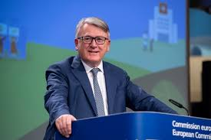
Sindikati – pravo na napuštanje radnog mjesta
‘Pravo na napuštanje radnog mjesta’ treba biti široko-rasprostranjeno temeljno pravo u EU – Evropski Parlament
EU Direktiva o pravu na napuštanje radnog mjesta
„pravo je radnika da se može udaljiti sa radnog mjesta i uzdržati se od elektronske komunikacije vezane za rad, kao što je razmjena elektronskih poruka ili drugih poruka izvan radnog vremena
Organizacija rada / upravljanje radom
Potrebno donijeti mjere za prevenciju
„Zašto bi neki radnici u Evropi trebali imati to pravo, a drugi ne. Moramo iskreno raditi na tome”
Okvir nastoji riješiti pitanje ovih promjena na način da moramo paziti da su svi zaštićeni – u svakom trenutku”

Slide 16
EKS – Provedba u djelo
Države članice moraju pojačati provedbu.
1 inspektor rada na 10 000 radnika.
Potrebno ojačati mehanizme sankcioniranja.
Potrebno ojačati ulogu sindikalnih predstavnika za zaštitu zdravlja i sigurnosti na radu.
Socijalni partneri moraju biti pravilno uključeni u izradu i provedbu snažnih mjera zaštite zdravlja i sigurnosti na radu
Poseban organ Savjetodavnog komiteta za zaštitu zdravlja i sigurnosti na radu (ACSH) koji prati provedbu
neće biti moguće ostvariti željenu nultu viziju nezgoda i oboljenja na radu ako provedba nije prioritet

Slide 17
EKS – Novi modeli rada
„Potrebno modernizirati i pojednostaviti EU pravila o zaštiti zdravlja i sigurnosti na radu u kontekstu zelene i digitalne tranzicije” – Narativ “boljeg plana rada na propisima” ne smije oslabiti evropsko zakonodavstvo o zaštiti zdravlja i sigurnosti na radu, tako što bi utvrdio da je ovo prepreka za rast preduzeća i slobodno djelovanje na tržištu.
Komisija: „potrebno usvojiti novu Direktivu o zaštiti zdravlja i sigurnosti na radu u oblasti digitalizacije” – EKS poziva da se zaštita zdravlja i sigurnosti na radu integrira u propise. (primjer: Zakon o vještačkoj inteligenciji ne govori u upotrebi vještačke inteligencije kao mjeri kontrole i nadzora nad radnicima)
Samo-zaposleni, radnici na platformama moraju biti obuhvaćeni propisima o zaštiti zdravlja i sigurnosti na radu.

Slide 18
Strateški okvir EU o zaštiti zdravlja i sigurnosti na radu – Nacionalne politike
EK poziva države članice da ažuriraju i izrade svoje nacionalne strategije o zaštiti zdravlja i sigurnosti na radu prema strateškom okviru – u saradnji sa socijalnim partnerima
Samit o zaštiti zdravlja i sigurnosti na radu 2023 - primjeri napretka i procjena prilagođavanja
Proces ocjene na nacionalnom nivou – uključenost sindikata !

Slide 19
Sindikati – korištenje Strateškog okvira EU o zaštiti zdravlja i sigurnosti na radu:
Ugraditi / dati prioritet zaštiti zdravlja i sigurnosti na radu u sindikalnim politikama – zajedno sa granskim sindikatima
Mjere za jačanje kapaciteta s ciljem jačanja sindikata u preduzećima koja će se baviti pitanjima zaštite zdravlja i sigurnosti na radu
Uključivanje u određivanje politika o zaštiti zdravlja i sigurnosti na radu – učešće u nacionalnim strukturama za zaštitu zdravlja i sigurnosti na radu
Aktivna uloga u određivanju i provedbu / nadzor nacionalnih strategija
Govoriti izvan preduzeća o pitanjima zaštite zdravlja i sigurnosti na radu – govoriti o tome u javnosti
Otvoriti se prema netradicionalnim grupama poslodavaca

